Slide 1




ПРОЕКТ
BIOBOOST
воздушная польза в каждой ложке

Slide 2


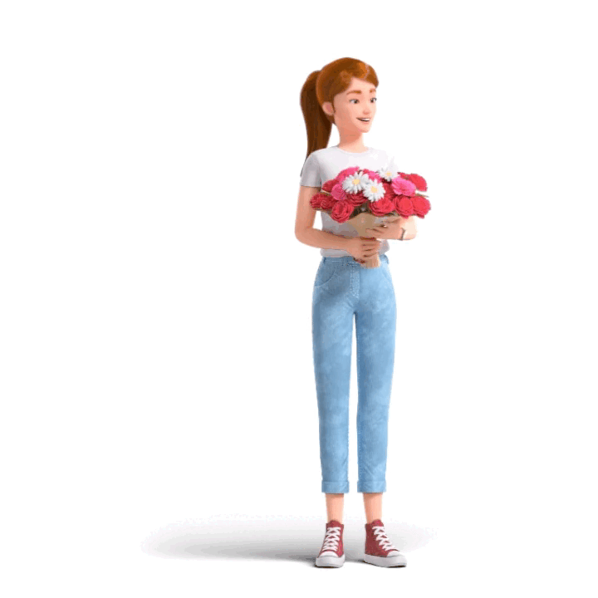

ПОЛЬЗОВАТЕЛИ И ПРОБЛЕМА
56%
*
ЖЕНЩИНЫ
СПОРТСМЕНЫ
Риск травм из-за износа
суставов при интенсивных
нагрузках
Ломкость ногтей и волос;
проблемы с кожей;
нарушение обмена веществ
ДЕФИЦИТ БЕЛКА У НАСЕЛЕНИЯ РОССИИ
* по данным ВОЗ
ДЕТИ
Ослабление памяти и интеллекта,
а также защитной системы организма;
нарушение пищеварения;
проблемы с костно-мышечной
системой

Slide 3


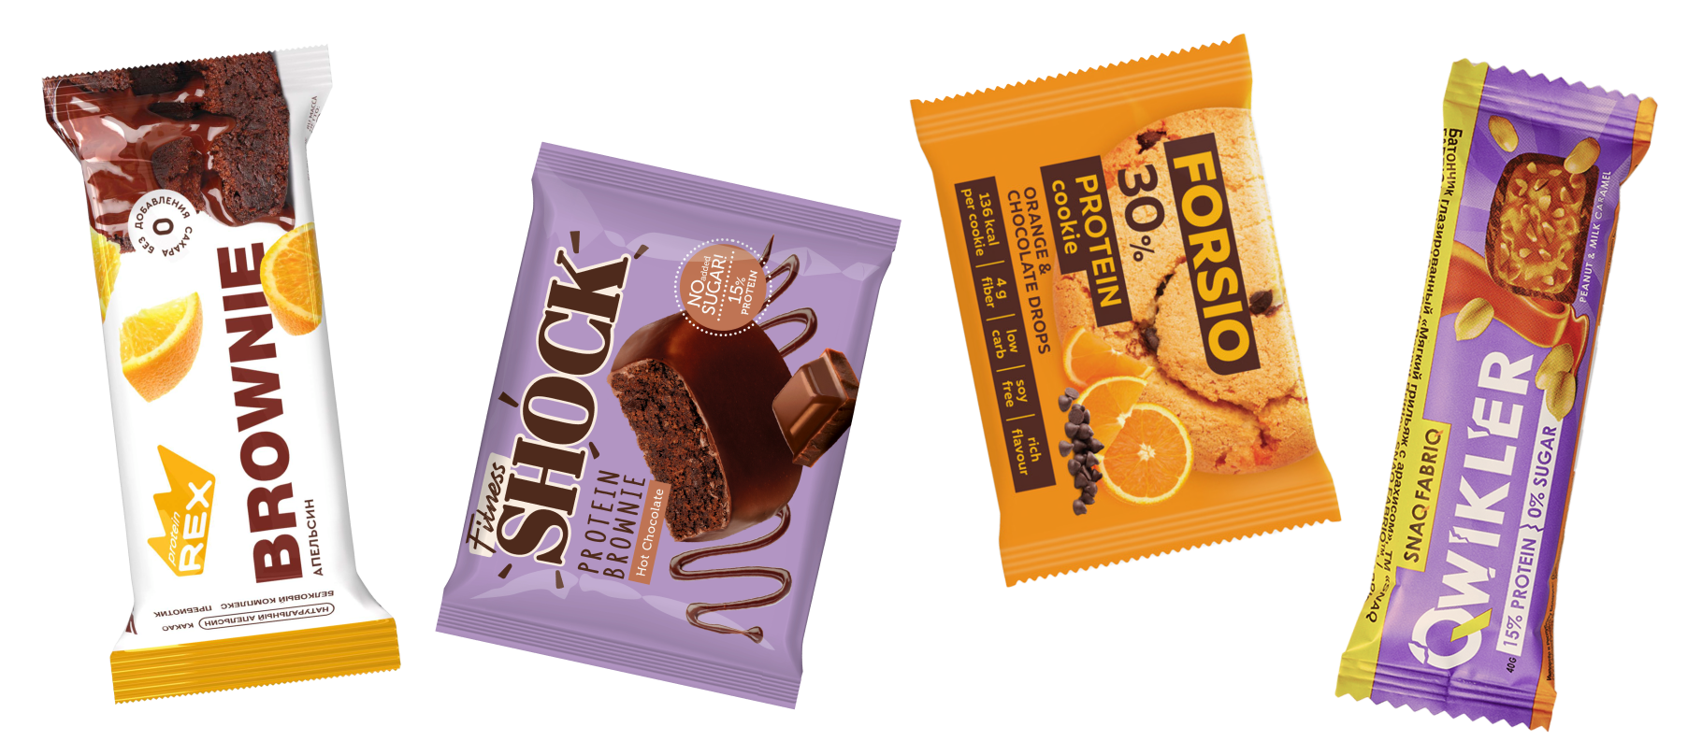
КАК УЖЕ РЕШАЕТСЯ ПРОБЛЕМА
ВИТАМИНЫ И БАДы
СПЕЦИАЛЬНЫЕ СМЕСИ ДЛЯ ПИТАНИЯ
КОРРЕКЦИЯ РАЦИОНА
ПРОТЕИНОВЫЕ БАТОНЧИКИ

Slide 4


РЕШЕНИЕ
РАЗРАБОТКА РЕЦЕПТУРЫ И ПРОДВИЖЕНИЕ
ДЕСЕРТА,
ОБОГАЩЕННОГО ГИДРОЛИЗОВАННЫМ КОЛЛАГЕНОМ

Slide 5
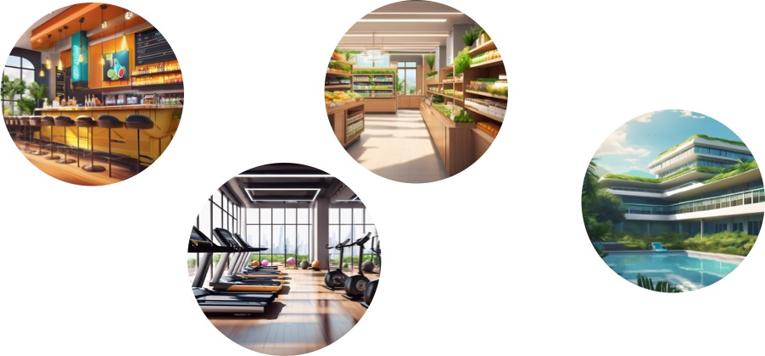
ЗАИНТЕРЕСОВАННЫЕ СТОРОНЫ
СПЕЦИАЛИЗИРОВАННЫЕ
МАГАЗИНЫ
ФИТНЕС-БАРЫ
САНАТОРИИ
СПОРТЗАЛЫ
И ФИТНЕС-КЛУБЫ

Slide 6
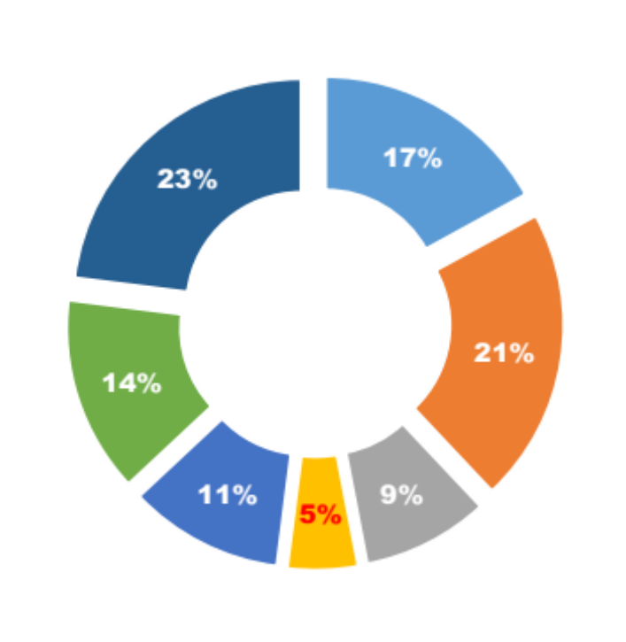
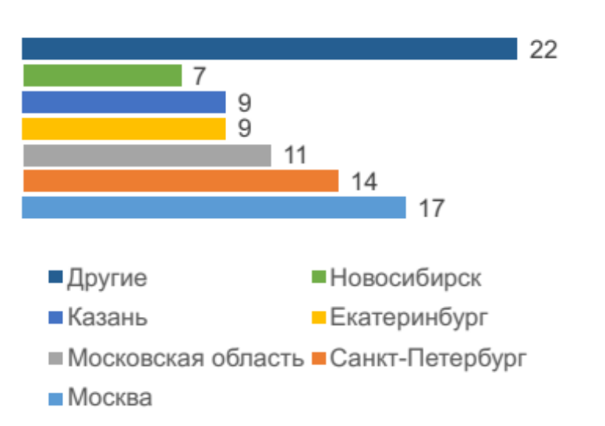
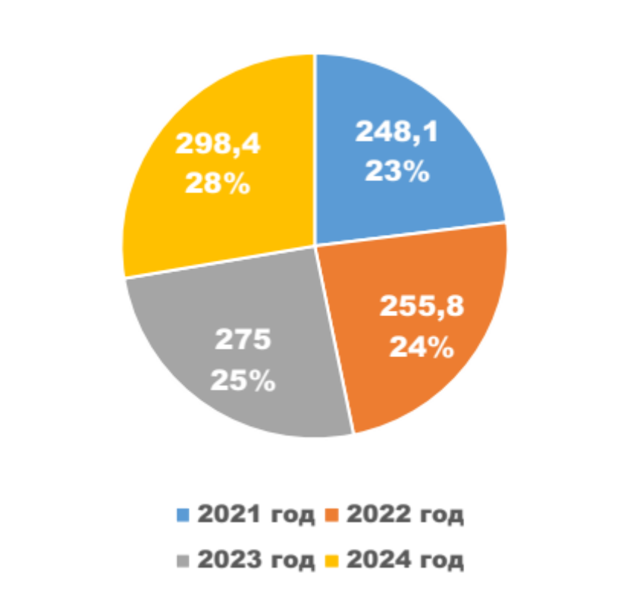
РЫНОК. СЕГМЕНТАЦИЯ РЫНКА
Основные регионы спроса, 2024 г
Ассортимент функциональных
продуктов питания в России, 2024 г
ИСТОЧНИКИ
ДАННЫХ
Мировой рынок функциональных
продуктов питания, млрд
5 % - коллаген-содержащие
продукты
Euromonitor
Nielsen

Slide 7



ФАКТОРЫ РОСТА
тренд на «красота изнутри»
60 % ЖЕНЩИН В РФ
готовы платить за продукты
с доказанной пользой
рост интереса к коллагену
ЗАПРОСЫ ВЫРОСЛИ НА 40 %
за 2023-2024
развитие он-лайн продаж
доля e-commerce в продажах
премиальных продуктов питания
составляет 25 %
ИСТОЧНИКИ ДАННЫХ Nielsen и Data Insight

Slide 8

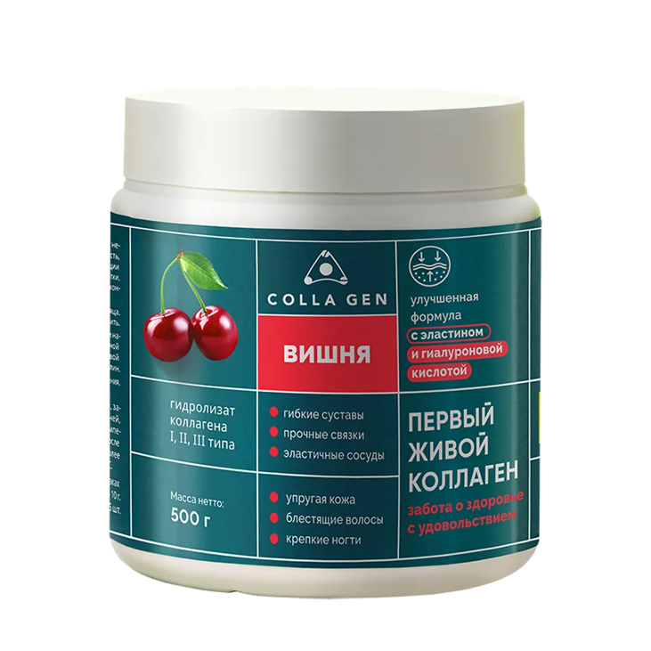

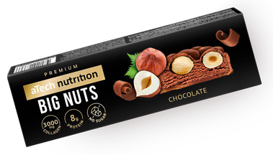
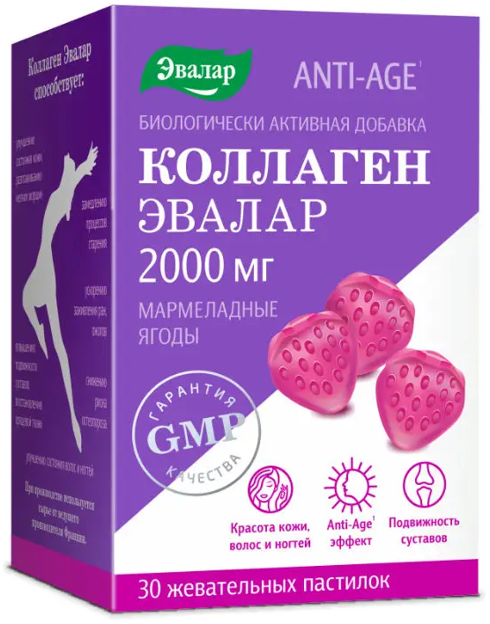
АНАЛОГИ
Наименование: йогурт
Страна: Россия
Бренд: Коломенский
Цена: 154 руб за 200 г
Недостатки:
в 100 г продукта содержится
4,2% белка, 6% жира,
5,7% углеводов
Наименование: протеиновый батончик
Страна: Россия
Бренд: Atech nutrition Premium
Цена: 283 руб за 200 г
Недостатки:
в 100 г продукта содержится
8% белка, 13% жира,
18% углеводов
Наименование: коллагеновое желе
Страна: Россия
Бренд: PPLab
Цена: 1046 руб за 200 г
Недостатки:
высокая цена, в 100 г продукта
содержится 3,5% белка, 0% жира,
0% углеводов
Наименование: коллагеновое желе
Страна: Россия
Бренд: CollaGen
Цена: 1800 руб за 200 г
Недостатки:
высокая цена
Наименование: мармелад
Страна: Россия
Бренд: Эвалар
Цена: 5068 руб за 200 г
Недостатки:
высокая цена, в 1 мармеладе содержится
0,7% белка, 0% жира, 2,5% углеводов

Slide 9
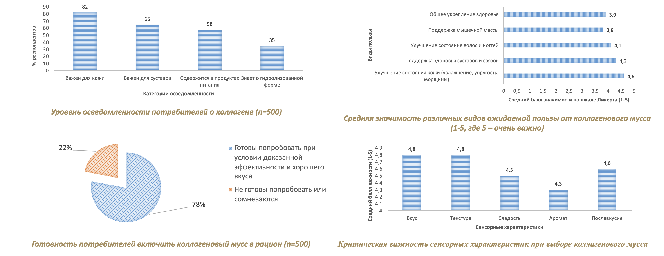
ПОЛЬЗОВАТЕЛЬСКОЕ ТЕСТИРОВАНИЕ
Опрос проведен
на сайте Webanketa.com

Slide 10
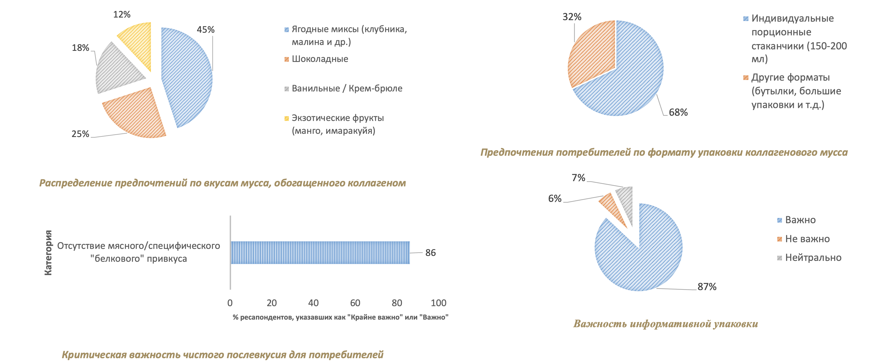
ПОЛЬЗОВАТЕЛЬСКОЕ ТЕСТИРОВАНИЕ
Опрос проведен
на сайте Webanketa.com

Slide 11
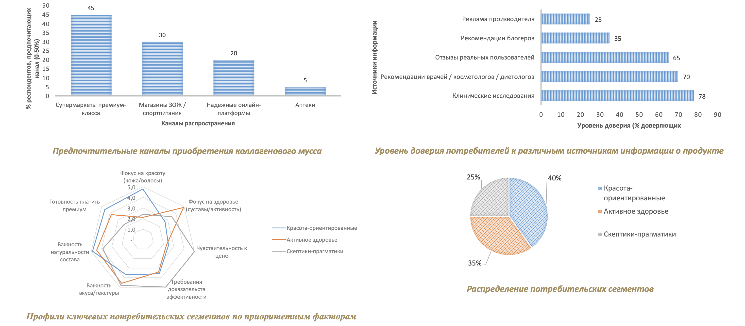
ПОЛЬЗОВАТЕЛЬСКОЕ ТЕСТИРОВАНИЕ
Опрос проведен
на сайте Webanketa.com

Slide 12
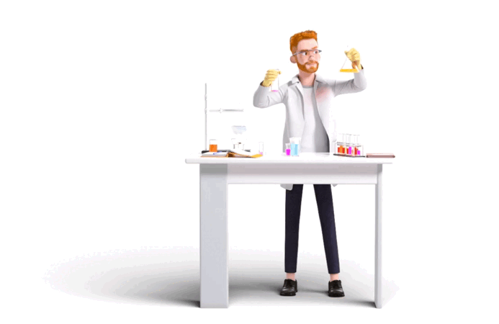
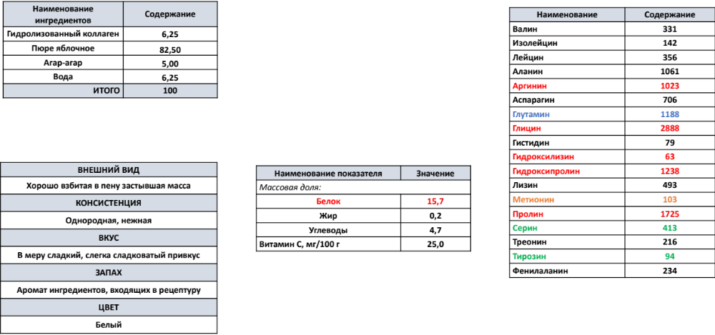
РЕЗУЛЬТАТЫ
Рецептурная композиция
коллагенового мусса, %
Аминокислотный состав
коллагенового мусса, мг
Органолептические показатели коллагеного мусса
Физико-химические показатели коллагеного мусса, г/100 г
Энергетическая ценность
83,4 ккал (349,2 кДж)

Slide 13
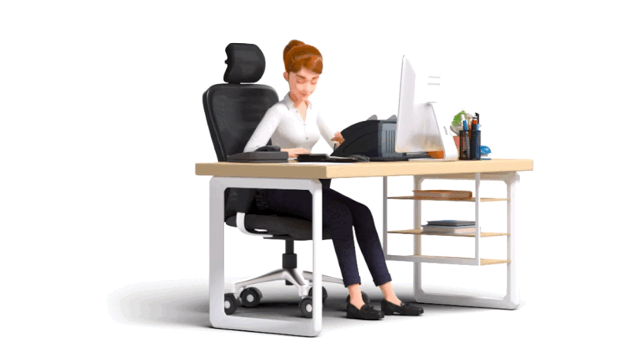
ЭКОНОМИКА
Стартовые инвестиции
Ежемесячные расходы
Затраты на сырье и материалы
Наименование | Цена, руб
Аренда помещения | 15 000,00
Оборудование | 120 980,00
Сырье и материалы | 21 414,00
Рекламная кампания | 10 000,00
ИТОГО | 167 394,00
Наименование | Цена, руб
Аренда помещения | 15 000,00
Амортизация | 9 806,34
Сырье и материалы | 21 414,00
ЗП сотрудника | 40 000,00
Рекламная кампания | 10 000,00
ИТОГО | 96 220,34
Наименование | Цена, руб | 1 порция, руб | Рецептура, 200 г
Гидролизованный коллаген, 1 л | 900,00 | 11,25 | 12,5
Пюре яблочное, 1 кг | 43,00 | 7,10 | 165,0
Агар-агар, 1 кг | 1420,00 | 14,20 | 10,0
Вода, 1 л | 11,58 | 0,14 | 12,5
Стакачики, 50 шт | 150,00 | 3,00
Итого за 1 порцию, 200 г |  | 35,69
Затраты на оборудование
Наименование | Цена, руб | Срок службы оборудования, лет | Амортизационные отчисления, руб
Шкаф холодильный | 98 300,00 | 12 | 8 191,67
Миксеер-гомогенизатор | 19 600,00 | 15 | 1 306,67
Электрическая плита | 2 780,00 | 10 | 278,00
Термометр-щуп цифровой | 300,00 | 10 | 30,00
ИТОГО | 120 980,00 | - | 9 806,34

Slide 14
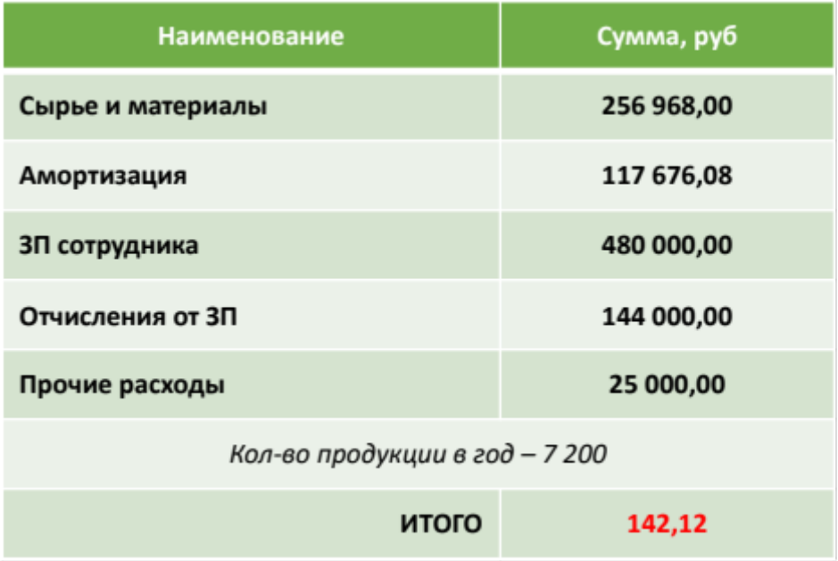
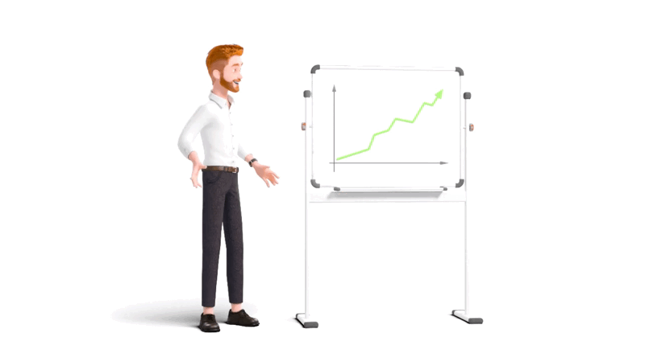
ЭКОНОМИКА
Себестоимость продукции
При ежемесячных расходах в 96 220,34 руб и ежемесячной выручке в 129 000,00 руб чистая прибыль составит – 32 779,66 руб
Рентабельность продукции:
Прибыль (32 779,66 руб) / (себестоимость продукции (142,12 руб) * кол-во продукции (600 порций)) * 100% = 38 %
Срок окупаемости:
Стартовые инвестиции (167 394,00 руб) / Чистая прибыль (32 779,66 руб) = 5,11
Рентабельность проекта:
Чистая прибыль (32 779,66 руб) / Стартовые инвестиции (167 394,00 руб) + ежемесячные расходы (96 220,34 руб) = 8 %
Наша наценка: 150%
Стоимость 1 порции с учетом наценки: 215 руб
Ежемесячная выручка: 129 000,00 руб

Slide 15

SWOT-АНАЛИЗ

Slide 16
БИЗНЕС-МОДЕЛЬ CANVAS
Ключевые партнеры | Ключевые виды деятельности | Ценностные предложения |  | Отношения с клиентами | Потребительские сегменты
Поставщики сырья: Производители гидролизованного коллагена. Партнеры по продвижению: - Бьюти-блогеры, нутрициологи, фитнес-тренеры. - Фитнес-клубы и спа-салоны (точечные продажи). Логистические компании: Для доставки сырья и готовой продукции. | Производство: Разработка рецептур (классические, фруктовые). Контроль качества: Лабораторные тесты на содержание коллагена. Маркетинг: - SMM-продвижение (социальные сети). - Участие в выставках здорового питания. Логистика: Организация поставок сырья и дистрибуции продукта. | Для потребителей: Десерт с двойной пользой: вкус + улучшение кожи, волос, суставов. Натуральный состав. Для ритейла: - Уникальный продукт в категории «функциональные десерты». - Высокая маржинальность (наценка 200-300%). |  | Персональный подход: - Обратная связь через соцсети (опросы, конкурсы). - Программа лояльности (скидки за повторные покупки). Образовательный контент: Вебинары о пользе коллагена. Партнерские программы: Совместные акции с фитнес-клубами («пробная порция при покупке абонемента»). | Основные: - Женщины 25-45 лет, заинтересованные в антивозрастном уходе. - Спортсмены (укрепление суставов). Дополнительные: Родители, ищущие полезные десерты для детей.
 | Ключевые ресурсы |  |  | Каналы сбыта
 | Материальные: - Производственное оборудование (миксеры, гомогенизатор). - Холодильные камеры. Нематериальные: - Бренд с акцентом на «красоту изнутри». - Эксклюзивные рецептуры (патенты или ноу-хау). Человеческие: Технологи-пищевики, маркетологи, логисты. |  |  | Онлайн: - Собственный сайт с доставкой. - Маркетплейсы (Ozon, Wildberries, "СберМегаМаркет"). Оффлайн: - Сети супермаркетов премиум-сегмента (Азбука Вкуса, ВкусВилл). - Нишевые магазины здорового питания и спортивного питания. В2В: Поставки в кафе, фитнес-центры, СПА-салоны.
Структура затрат |  |  | Потоки доходов
Постоянные расходы: - Аренда площадки: 15 тыс. руб./мес. - Зарплаты сотрудников: 50 тыс. руб./ мес. - Амортизация оборудования. Переменные расходы: - Закупка сырья: 50-70 тыс. руб./мес. - Упаковка: 20-30 тыс. руб./мес. - Маркетинг: 15-20 тыс. руб./мес. |  |  | Основные: - Продажа через ритейл (70% выручки). - Прямые продажи через сайт (20% выручки). Дополнительные: - Оптовые поставки в В2В-сегмент (кафе, фитнес-клубы). - Субаренда технологий: продажа рецептур другим производителям. - Краудфандинг (перепродажи для запуска новых вкусов).

Slide 17
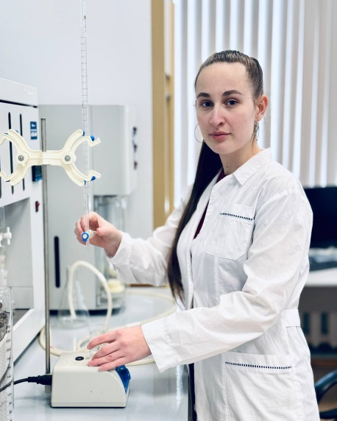
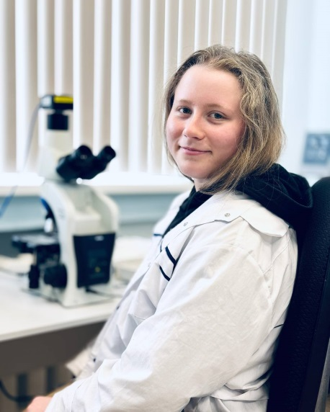
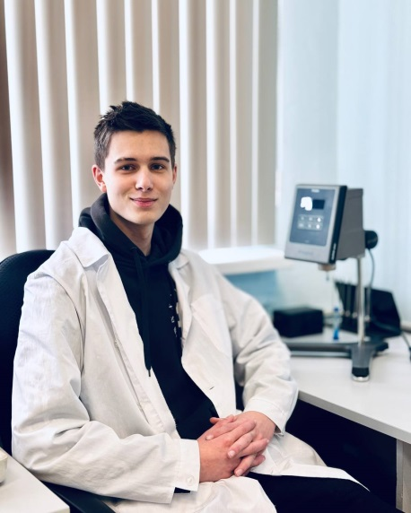
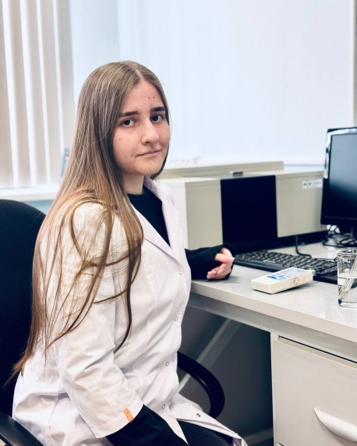
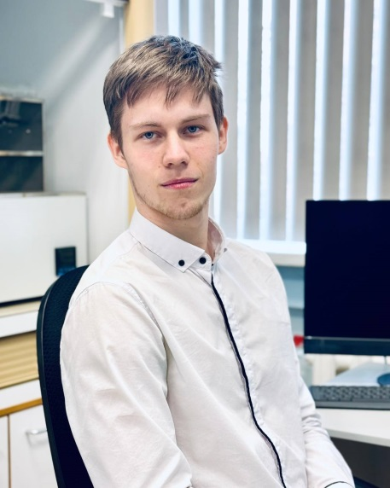
КОМАНДА
Коровина
Анастасия
Артёмовна
1к, 6гр
Чекалина
Екатерина
Юрьевна
1к, 6гр
Манаенков
Артем
Олегович
1к, 6гр Лидер
Лазарева
Анна
Станиславовна
1к, 6гр
Мосиенков
Александр
Максимович
1к, 6гр

Slide 18
СПАСИБО
ЗА ВНИМАНИЕ !

